Slide 1
Артикуляционная гимнастика
Для звука [Ш]
Учитель-логопед: Шишковская Н.А.

Slide 2
Инструкция
Выполнять перед зеркалом;
В течение 5-7 мин.;
Следить за правильностью и четкостью выполнения;
Статические артикуляционные упражнения («лопаточка», «чашечка») удерживать под счет в слух;
Динамические упражнения («часики», «качели») выполнять в течение указанного времени.

Slide 3
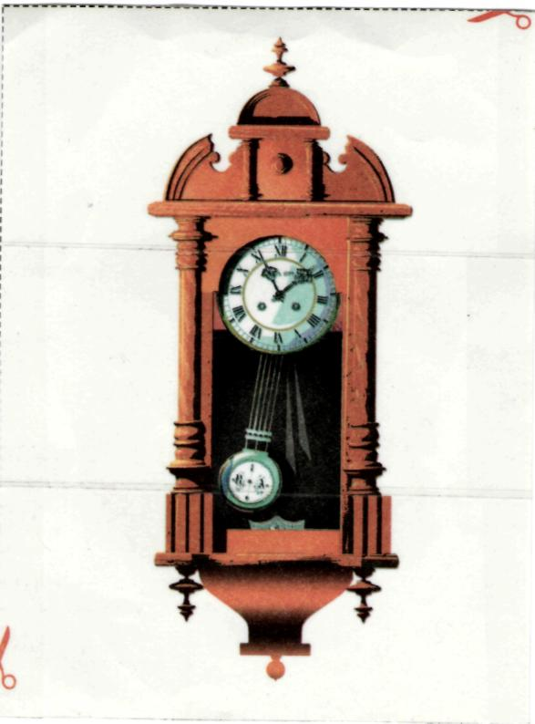
Часики
Рот открыт. Язык перемещаем из одного уголка рта в другой и обратно. Выполнять в течение 30 сек..
! Следить, чтобы рот не закрывался, язык перемешался четко по средней линии, нижняя челюсть не двигалась из стороны в сторону вслед за языком.
Если нижняя челюсть двигается, попросить ребенка пошире открыть рот, если это не помогает – удерживать челюсть рукой.

Slide 4
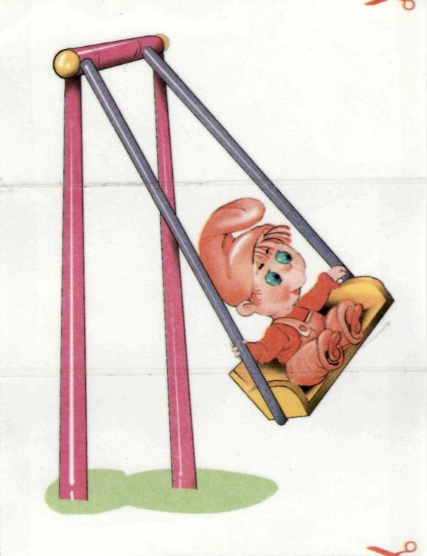
Качели
Рот открыт. Язык перемещаем вниз (тянем к подбородку)-вверх (тянем к носу) и обратно. Выполнять в течение 30 сек..
! Следить, чтобы рот не закрывался, язык перемешался четко вверх-вниз, нижняя челюсть не двигалась вслед за языком. Ребенок не должен закусывать язык при поднимании его вверх.
Если ребенок делает подъем нижней челюстью, а не языком, попросить ребенка пошире открыть рот и удерживать челюсть рукой. Добиваться работы языком, а не челюстью.

Slide 5
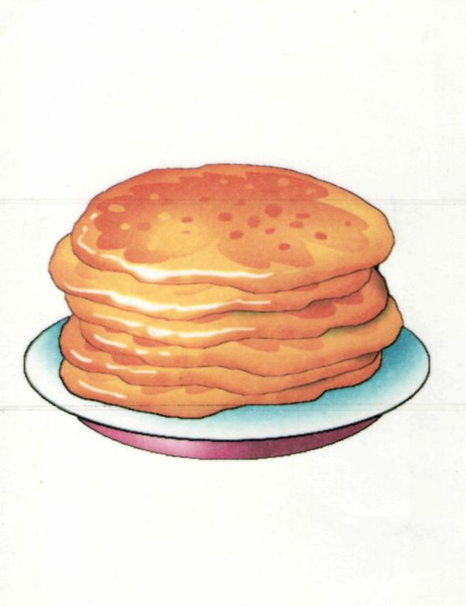
Печем блинчики
Язык лежит на нижней губе. Губами хлопаем по языку пя-пя-пя-пя. Выполнять в течение 30 сек..
! Следить, чтобы язык постоянно находился на нижней губе, не затягивался в рот.

Slide 6
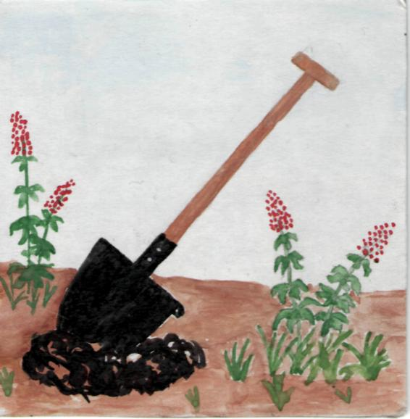
Лопаточка
Рот открыт. Язык высунут, спокойно лежит на нижней губе. Выполнять под счет до 10/ 3 раза.
! Следить, чтобы рот не закрывался, язык спокойно лежал на нижней губе, без дрожания. Если язык дрожит, то перед каждым выполнением «лопаточки» выполнять упражнение «печем блинчики».

Slide 7
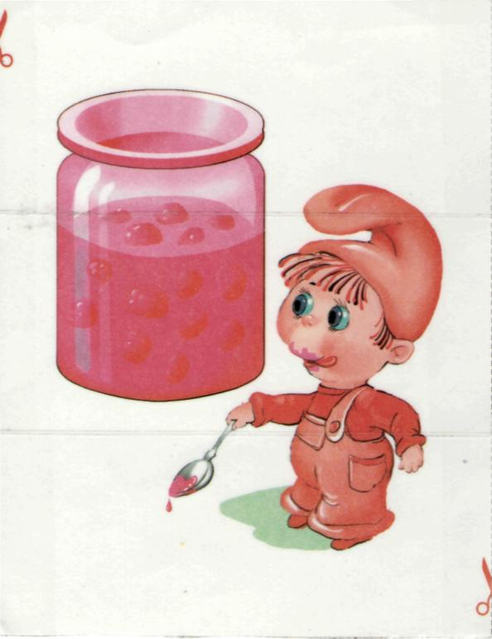
Вкусное варенье
Рот открыт. Широким языком облизывать верхнюю губу сверху вниз. Выполнять в течение 30 сек..
! Следить, чтобы рот не закрывался, язык был широким, не прикусывался зубами при подъеме, нижняя челюсть была неподвижна, верхняя и нижняя губа не подворачивались. Работать должен только язык, он должен быть широким.

Slide 8
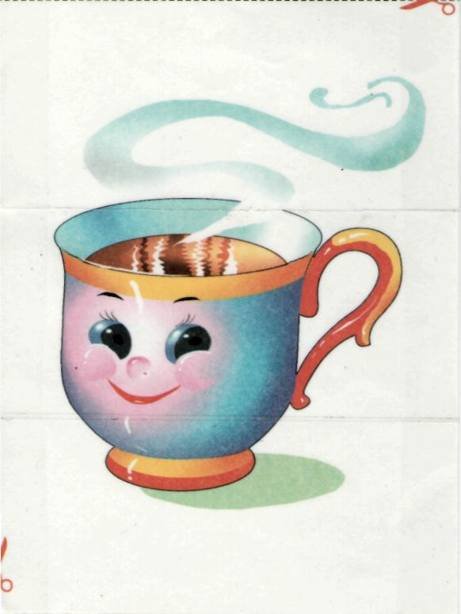
Чашечка
Рот открыт. Язык высунут, спокойно лежит на нижней губе. Затем загнуть края языка вверх так, чтобы язык стал похож на чашку. Выполнять под счет до 10/ 5 раз.
! Следить, чтобы рот не закрывался, язык был широким, поднимались боковые края языка, а не кончик. Если язык напрягается, поднимается только кончик, нажать на середину языка пальцем или ложкой, чтобы язык расслабился и стал широким.

Slide 9
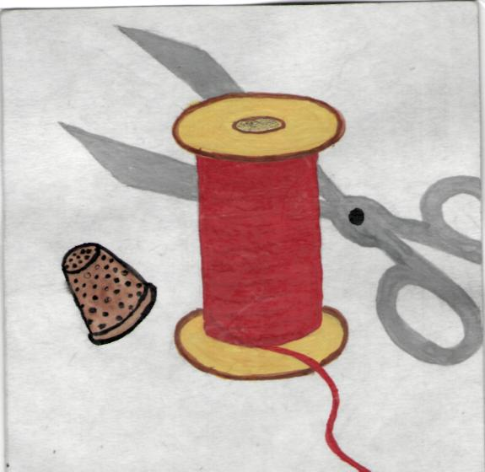
Катушка
Рот открыт. Язык поставить за верхние зубы и прикусить его спинку зубами, как бы скручивая язык или складывая его пополам. Выполнять под счет до 10/ 5 раз.
! Следить, чтобы кончик языка не выскальзывал из-за верхних зубов.

Slide 10
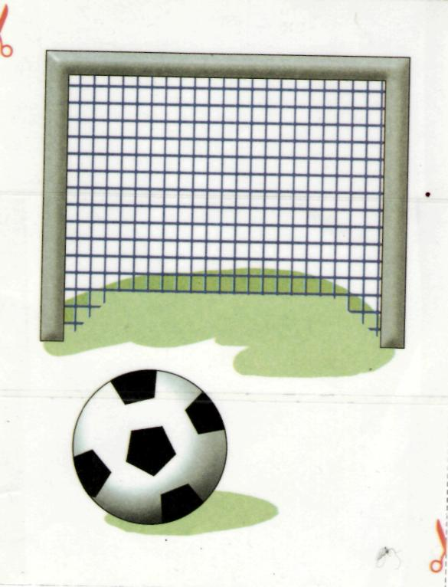
Футбол
Язык положить между губами и дуть в таком положении на кусочек ваты (теннисный шарик, карандаш и др.) так, чтобы вата укатывалась как можно дальше или закатывалась в «ворота» сделанные из кубиков.
! Следить, чтобы язык находился между губами и воздух шел по середине языка.

